Slide 1
网站设计与页面布局技术
www.kmdin.net

Slide 2
学习目标
能使用网站设计流程分析简单网站的设计
能使用DIV层技术进行页面整体布局
能使用表格进行图文内容的布局

Slide 3
网站开发的流程介绍
网站开发的4个步骤：
1、需求分析
业务背景
客户需求
设计风格
网站内容
确认需求
提供样板

Slide 4
网站开发的流程介绍
2、网站制作
3、测试网页
4、发布网站
创建站点
制作首页
制作模板
制作样式
保证让Internet Explorer和Mozilla Firefox浏览器
能比较好地展示你的作品
制作好的网站，经测试之后，就可以在服务器上发布，这
样，能让更多的人知道您的网站

Slide 5
需求分析
大家想想淘宝网的业务背景
客户需求
业务背景
淘宝网提供了一个商品展示、在线购物、交互服务和管理的平台
设计风格
淘宝网具有鲜明、亮丽、明快、时尚的风格
网站内容
公司简介 、商品分类 、商品展示 、价格信息 、商品搜索 、网上订单 、会员注册 、客户服务等
确认需求
提供给客户一个前期静态的设计样板(可用Fireworks制作)

Slide 6
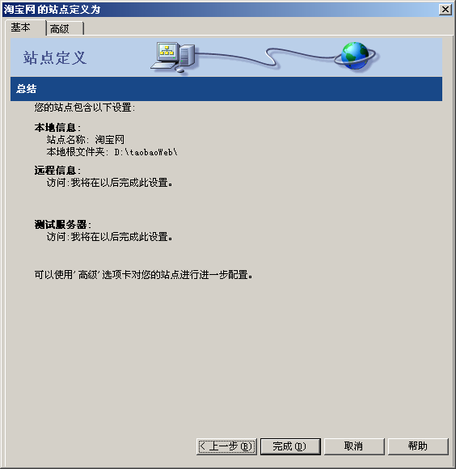
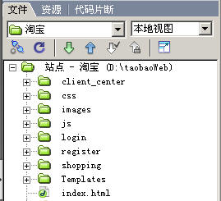
创建站点
相关文件和文件夹的集合
使用Dreamweaver创建站点的步骤如下：
1、选择“新建站点”，然后为其命名
2、选择“是否”使用服务器技术
3、选择“编辑我的计算机上的本地副本…”选项
4、选择用于存储网站文件的文件夹
5、选择连接到远程服务器的选项
6、在“文件”面板中创建名为images文件夹
用于存储网站文件的本地根目录

Slide 7
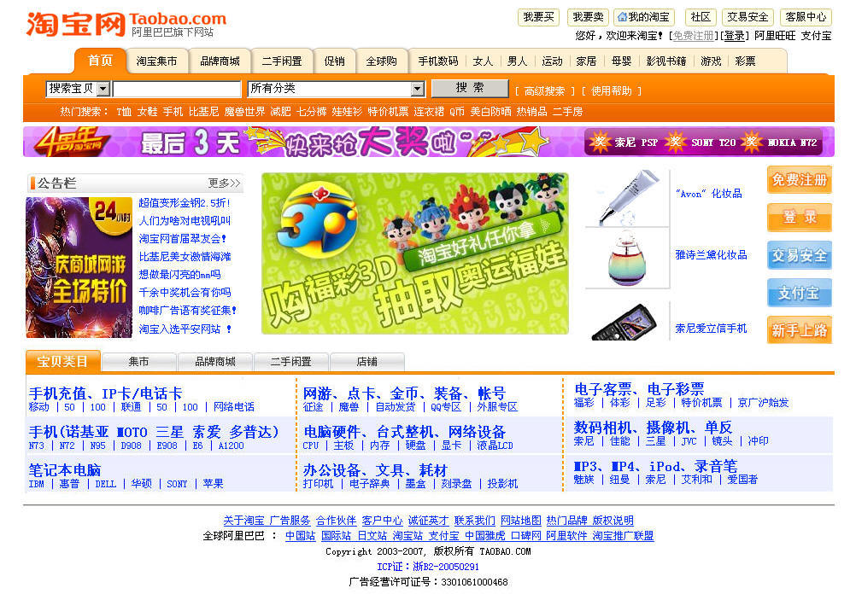
页面内容
如何实现这样的页面布局？
导航部分
广告部分
商品分类部分
版权声明部分

Slide 8
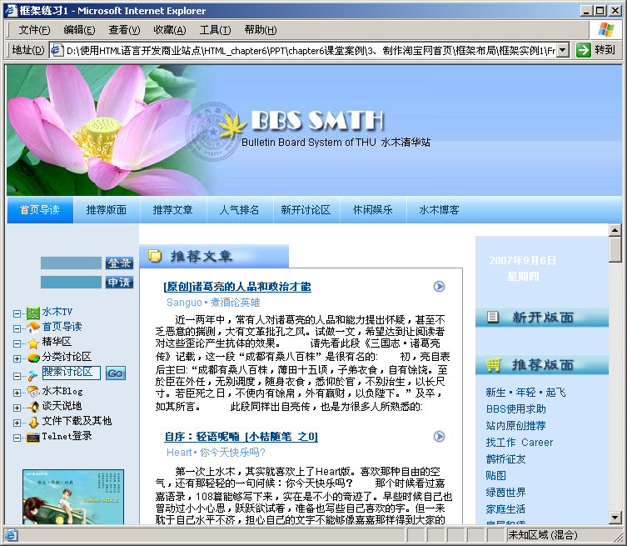
页面布局之框架布局
如何实现这样的页面布局？
使用框架布局

Slide 9

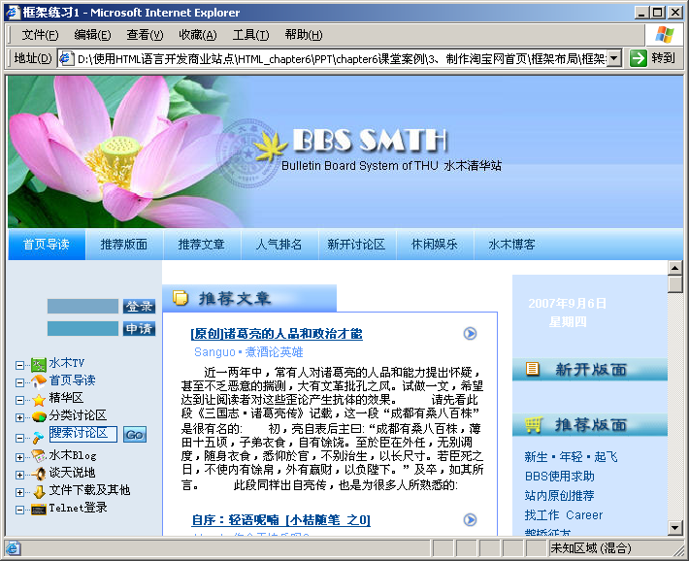
框架布局
使用Dreamweaver创建如下图所示的框架集页面

Slide 10
框架布局
框架布局的优缺点和应用场合
优点 | 缺点 | 应用场合
支持滚动条，方便导航，节省页面下载时间等 | 兼容性不好，保存时不方便，应用范围有限等 | 小型商业网站、论坛、后台管理、学习教程等

Slide 11

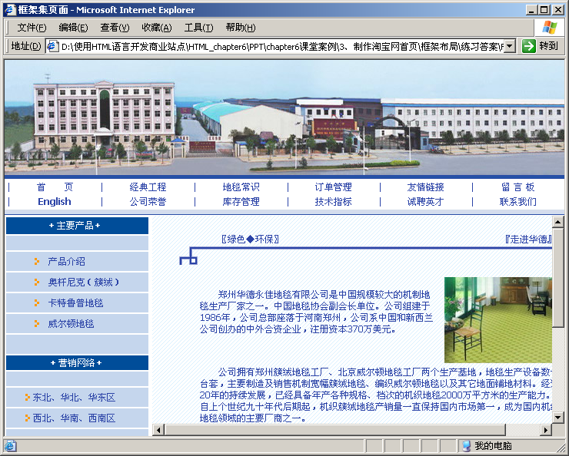
小结1
使用Dreamweaver制作如下图所示框架布局

Slide 12
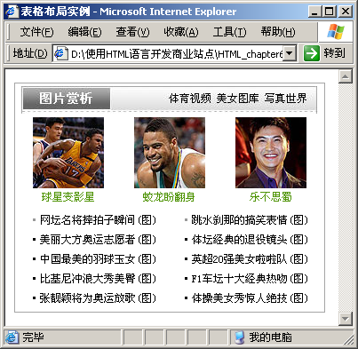
页面布局之表格布局
使用表格布局
如何实现这样的页面布局？

Slide 13
表格布局
使用Dreamweaver创建如下图所示表格布局页面

Slide 14
表格布局
表格布局的优缺点和应用场合
优点 | 缺点 | 应用场合
方便排列有规律、结构均匀的内容或数据 | 产生垃圾代码、影响页面下载时间、灵活性不大难于修改 | 内容或数据整齐的页面

Slide 15
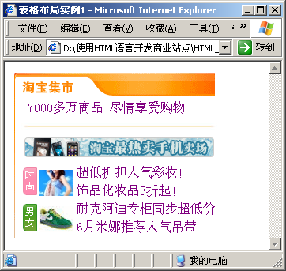
小结
使用Dreamweaver制作如下图所示表格布局

Slide 16
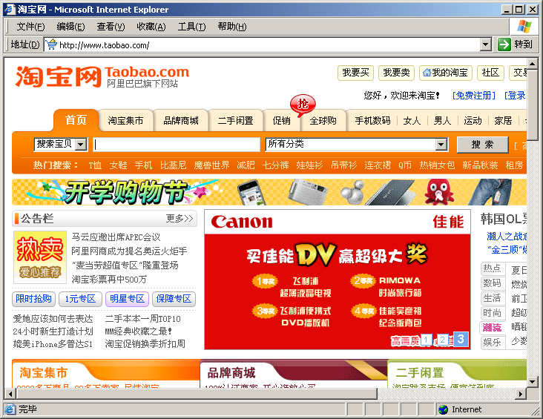
页面布局之DIV布局
应用了DIV布局的淘宝网主页
如何实现这样的页面布局？

Slide 17
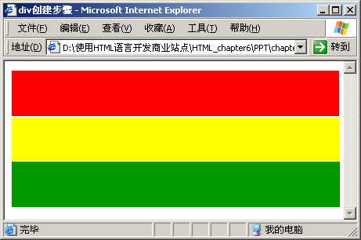
什么是DIV
用Dreamweaver绘制如下图所示的3个层，并为每个层设置不同颜色
DIV元素是用来为HTML文档内大块的内容提供结构和背景的元素。
创建DIV的步骤如下：
1、新建一个空白文档
2、选择“插入” →“布局对象” →“层”
或者 在“布局”插入栏→使用“绘制层”按钮进行绘制层

Slide 18
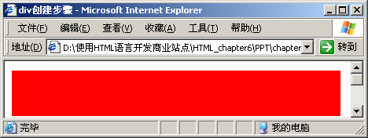
什么是DIV
查看源代码
<STYLE type="text/css">
#Layer1 {
position:absolute;
left:9px;
top:12px;
width:418px;
height:58px;
z-index:1;
background-color: #FF0000; }
……
</STYLE>
……
<DIV id="Layer1"></DIV>
……
ID样式选择符，方便层引用
绝对定位
Id为Layer1的层所对应的效果
层距离浏览器左边界和上边界的距离
层叠顺序编号
层的宽度和高度
层背景色
层引用样式

Slide 19
DIV层布局
DIV布局的优缺点和应用场合
优点 | 缺点 | 应用场合
代码精简、提高页面下载速度、表现和内容相分离等 | 比较灵活 难于控制 | 复杂的不规则页面、业务种类较多的大型商业网站

Slide 20
最佳布局
head导航块层
表格
如何实现这样的页面布局？
表格
content内容块层
表格
表格
表格
表格
表格
使用DIV＋TABLE，整体布局用DIV，每个块的内容用表格
foot版权块层
表格

Slide 21
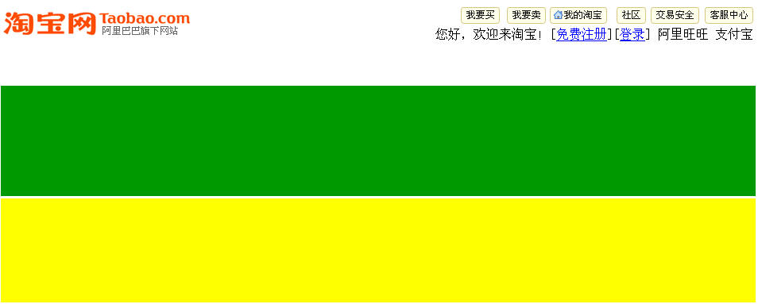
最佳布局
创建如下图所示DIV+表格布局的页面

Slide 22
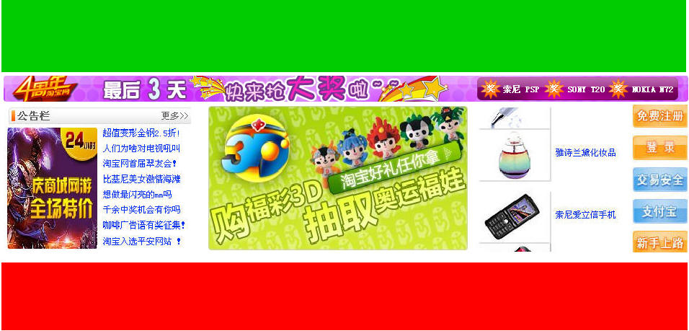
小结
使用Dreamweaver制作如下图所示布局页面

Slide 23

总结
简述网站开发的流程。
说明框架布局使用的场合。
简述表格布局的优点与缺点。
详述DIV布局的优点以及使用场合。

